Slide 1
第三章
曲面体

Slide 2
一.回转体
O
1.圆柱体
A
⑴ 圆柱体的组成
由圆柱面和两底面组成。
圆柱面是由直线AA₁绕与它平行的轴线OO₁旋转而成。
O₁
A₁
直线AA₁称为母线。
圆柱面上与轴线平行的任一直线称为圆柱面的素线。
a′
a″
●
●
⑵ 圆柱体的三视图
圆柱面的俯视图积聚成一个圆，在另两个视图上分别以两个方向的轮廓素线的投影表示。
利用投影的积聚性
⑶ 轮廓线素线的投影与曲面的
可见性的判断
●
⑷ 圆柱面上取点
a

Slide 3
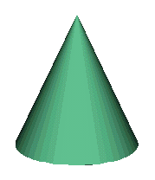
2.圆锥体
S
O
⑴ 圆锥体的组成
由圆锥面和底面组成。
●
圆锥面是由直线SA绕与它相交的轴线OO₁旋转而成。
S称为锥顶，直线SA称为母线。圆锥面上过锥顶的任一直线称为圆锥面的素线。
A
O₁
⑵ 圆锥体的三视图
s′
s″
●
●
在图示位置，俯视图为一圆。另两个视图为等边三角形，三角形的底边为圆锥底面的投影，两腰分别为圆锥面不同方向的两条轮廓素线的投影。
⑶ 轮廓线素线的投影与
曲面的可见性的判断
k′
●
(n″)
●
(n′)
●
●
k″
⑷ 圆锥面上取点
★辅助直线法
n
如何在圆锥面上作直线？
过锥顶作一条素线。
●
s
★辅助圆法
圆的半径？
●
k

Slide 4
3.圆球
⑴ 圆球的形成
圆母线以它的直径为轴旋转而成。
⑵ 圆球的三视图
●
●
k′
k″
三个视图分别为三
个和圆球的直径相等的
圆，它们分别是圆球三
个方向轮廓线的投影。
⑶ 轮廓线的投影与曲
面可见性的判断
⑷ 圆球面上取点
圆的半径？
辅助圆法
●
k

Slide 5

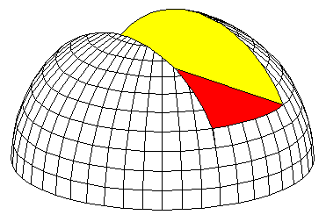
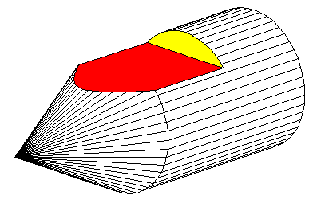
二.回转体截切的基本形式
截交线的性质：
• 截交线是截平面与回转体表面的共有线。
• 截交线的形状取决于回转体表面的形状及
截平面与回转体轴线的相对位置。
• 截交线都是封闭的平面图形。

Slide 6
三.求平面与回转体的截交线的一般步骤
⒈ 空间及投影分析
☆ 分析回转体的形状以及截平面与回转体轴线
的相对位置，以便确定截交线的形状。
☆ 分析截平面与投影面的相对位置，明确截交
线的投影特性，如积聚性、类似性等。找出
截交线的已知投影，予见未知投影。
⒉ 画出截交线的投影
当截交线的投影为非圆曲线时，其作图步骤为：
☆ 先找特殊点，补充中间点。
☆ 将各点光滑地连接起来，并判断截交线的可
见性。

Slide 7
㈠ 圆柱体的截切
截平面与圆柱面的截交线的形状取决于截平面与圆柱轴线的相对位置
P_{V}
P_{V}
P_{V}
P
P
P
垂直
倾斜
平行
圆
椭圆
两平行直线

Slide 8
例1：求左视图
同一立体被多个平面截切，要逐个截平面进行截交线的分析和作图。
●
解题步骤：
●
★空间及投影分析
截平面与体的相对位置
截平面与投影面的相对位置
●
★求截交线
●
★分析圆柱体轮廓素线的投影

Slide 9
例1：求左视图
解题步骤：
★空间及投影分析
截平面与体的相对位置
截平面与投影面的相对位置
★求截交线
★分析圆柱体轮廓素线的投影

Slide 10
例2：求左视图
●
●
●
●

Slide 11
例2：求左视图

Slide 12
例3：求俯视图

Slide 13
例3：求俯视图

Slide 14
例4：求左视图
●
●
●
截交线的空间形状？
●
●
●
●
●
截交线的已知投影？
截交线的侧面投影是什么形状？
★找特殊点
●
●
★补充中间点
★光滑连接各点
★分析轮廓素线的投影
●
●

Slide 15
例4：求左视图
★找特殊点
★找中间点
★光滑连接各点
★分析轮廓素线的投影

Slide 16
椭圆的长、短轴随截平面与圆柱轴线夹角的变化而改变。
45°
什么情况下投影为圆呢？
截平面与圆柱轴线成45°时。

Slide 17
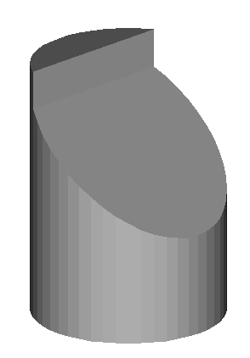
例5：求左视图
例5：求左视图
虚实分界点

Slide 18
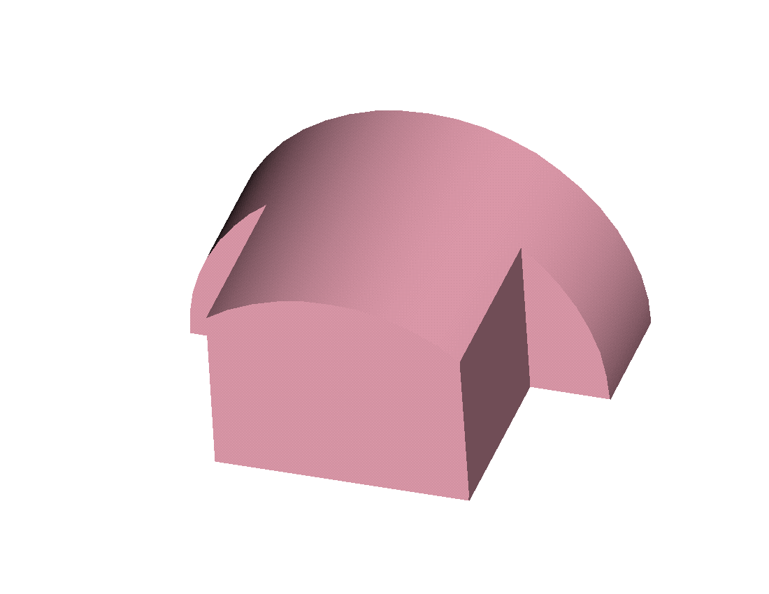
例6 已知俯视图、部分主视图，求左视图
⑴分析
◆半圆柱被四个平面截切
左右对称
◆T、S⊥ 轴线、∥正面
◎与半圆柱面交线——圆弧
◎主视图——实形
◎左、俯视图——直线
s
◆P、Q∥轴线、∥侧面
t
q
p
◎与半圆柱交线——直线
◎左视图—— 实形
◎主、俯视图——直线
⑵作图
◆画出截切前完整的左视图
◆画出P、Q、T、S在主、左视图的投影
◆加粗轮廓线

Slide 19
㈡ 圆锥体的截切
根据截平面与圆锥轴线的相对位置不同，截交线有五种形状。
P_{V}
P_{V}
θ
θ
P_{V}
α
α
α
θ
P_{V}
P_{V}
θ= 90°
过锥顶
θ＞α
θ=α
θ= 0°＜α
圆
两相交直线
椭圆
抛物线
双曲线

Slide 20
例: 圆锥被正垂面截切，求
截交线，并完成三视图。
截交线的空间形状？
截交线的投影特性？
如何找椭圆另一根轴的端点？
★找特殊点
★补充中间点
★光滑连接各点
★分析轮廓线的
投影

Slide 21
例: 圆锥被正垂面截切，求
截交线，并完成三视图。

Slide 22
例8 已知俯视图，补全主视图，画出左视图
⑴分析
平面截切圆锥
双曲线顶点
正平面，∥轴线,θ=0°<α
c’
与圆锥面交线——双曲线
与底面交线——直线
正投影——实形
水平、侧投影——直线
a’
b’
⑵作图
双曲线端点
◆ 作特殊点A、B、C
纬圆
b
a
c

Slide 23
例8 已知俯视图，补全主视图，画出左视图
◆作一般点
截交线形状？
截平面法
求作平面与锥面的交点
●
纬圆半径？
◆光滑连接各点
◆作左视图
◎画出未截切圆锥投影
◎求转向线上点
◎画平面投影
◎加深轮廓线

Slide 24
㈢ 球体的截切
平面与圆球相交
截交线的形状都是圆
截平面与投影面的相对位置不同
截交线的投影不同
圆
椭圆
直线

Slide 25
例：求半球体截切后的俯视图和左视图。
两个侧平面截圆球的截交线的投影，在侧视图上为部分圆弧，在俯视图上积聚为直线。
水平面截圆球的截交线的投影，在俯视图上为部分圆弧，在侧视图上积聚为直线。

Slide 26
例：求半球体截切后的俯视图和左视图。

Slide 27
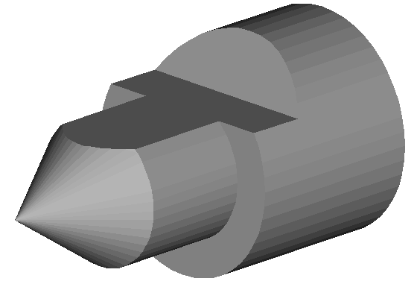
㈣ 复合回转体的截切
例：求作顶尖的俯视图
●
●
●
●
●
●
●
●
●
●
●
●
●
●
●
●
首先分析复合回转体由哪些基本回转体组成以及它们的连接关系，然后分别求出这些基本回转体的截交线，并依次将其连接。

Slide 28
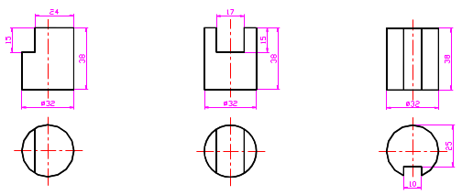
四、具有缺口的曲面立体的尺寸标注
标注
——基本体的形状大小尺寸
截平面的位置尺寸
考虑测量方便
注意对称尺寸注法

Slide 29
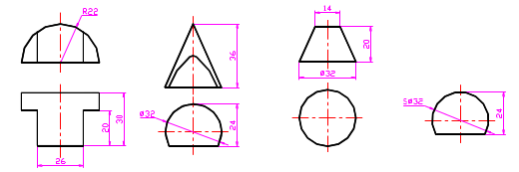
注意：不能标注截交线的尺寸！

Slide 30
 小 结 
截交线是截平面与回转体表面的共有线。
平面截切回转体，截交线的形状取决于:截平面与被截立体轴线的相对位置。

Slide 31
三、解题方法与步骤
⒈ 空间及投影分析
⑴ 分析截平面与被截立体的相对位置，以
确定截交线的形状。
⑵ 分析截平面与被截立体对投影面的相对
位置，以确定截交线的投影特性。
⒉ 求截交线
当截交线的投影为非圆曲线时，要先找特殊点，再补充中间点，最后光滑连接各点。
注意分析平面体的棱线和回转体轮廓素线的投影。

Slide 32
⒊ 当单体被多个截平面截切时，要逐个截
平面进行截交线的分析与作图。
当只有局部被截切时：先按整体被截切
求出截交线，然后再取局部。
⒋ 求复合回转体的截交线，应首先分析复
合回转体由哪些基本回转体组成以及它
们的连接关系，然后分别求出这些基本
回转体的截交线，并依次将其连接。

Slide 33
END

